Slide 1

SSL, TLS, Kryptografia, PKI
mgr inż. Michał Gruszczyński

Slide 2
Szyfrowanie, TLS

Slide 3
Transport Layer Security
SSL i TLS są protokołami kryptograficznymi zaprojektowanymi aby dostarczać zabezpieczonej komunikacji przy użyciu niezabezpieczonej infrastruktury, np. Internetu. Protokoły te zabezpieczają komunikację na poziomie warstwy transportowej. Podstawowe cele TLS to:
Bezpieczeństwo kryptograficzne
Zgodność
Rozszerzalność
Wydajność
Notes:
Cryptographic security
This is the main issue: enable secure communication between any two parties who
wish to exchange information.
Interoperability
Independent programmers should be able to develop programs and libraries that are
able to communicate with one another using common cryptographic parameters.
Extensibility
As you will soon see, TLS is effectively a framework for the development and deployment
of cryptographic protocols. Its important goal is to be independent of the actual
cryptographic primitives (e.g., ciphers and hashing functions) used, allowing migration
from one primitive to another without needing to create new protocols.
Efficiency
The final goal is to achieve all of the previous goals at an acceptable performance cost,
reducing costly cryptographic operations down to the minimum and providing a session
caching scheme to avoid them on subsequent connections.

Slide 4
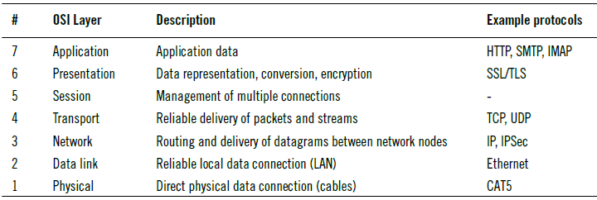
Model OSI/ISO
Notes:
TCP/IP - Network Access Layer – Interenet – Transport - Application
Komunikacja odbywająca się w ten sposób pozwala separować poszczególne warstwy – nie muszę one się martwić jak działają inne warstwy. Różne protokoły do różnych warstw mogą być dodawane lub usuwane bez zmiany całego modelu.
SSL/TLS są doskonałymi przykładami – leżą one powyżej TCP ale poniżej HTTP, dlatego kiey szyfrowanie nie jest potrzebne, protokół może być pominięty. Oczwyiście taki protokół nie działa tylko dla HTTP ale również dla innych tj. IMAP, SMTP, LDAP etc. Etc.

Slide 5
Kryptografia
Kryptografia jest nauką o utajnianiu informacji, jest jedną z gałęzi Kryptologii, zaraz obok Kryptoanalizy czyli nauki o przełamywaniu zabezpieczeń.
Kiedy kryptografia jest poprawnie zaimplementowana musi ona spełniać:
Poufność – utrzymanie sekretu
Prawdziwość – potwierdzenie tożsamości
Integralność – bezpieczny transport

Slide 6
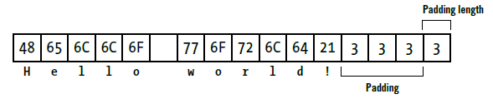
Szyfry
Strumieniowe (ang. stream ciphers)
blokowe (ang. block ciphers)
wypełnianie (ang. padding)
Notes:
Block ciphers encrypt entire blocks of data at a time; modern block ciphers tend to use a
block size of 128 bits (16 bytes). A block cipher is a transformation function: it takes some
input and produces seemingly random output from it. For every possible input combination,
there is exactly one output, as long as the key stays the same. A key property of block
ciphers is that a small variation in input (e.g., a change of one bit anywhere) produces a
large variation in output.
Padding - One of the challenges with block ciphers is figuring out how to handle encryption of data
lengths smaller than the encryption block size. For example, 128-bit AES requires 16 bytes
of input data and produces the same amount as output. This is fine if you have all of your
data in 16-byte blocks, but what do you do when you have less than that? One approach is
to append some extra data to the end of your plaintext. This extra data is known as padding.
The padding can’t consist of just any random data. It must follow some format that allows
the receiver to see the padding for what it is and know exactly how many bytes to discard. In
TLS, the last byte of an encryption block contains padding length, which indicates how
many bytes of padding (excluding the padding length byte) there are. All padding bytes are
set to the same value as the padding length byte. This approach enables the receiver to check
that the padding is correct.

Slide 7
Funkcja skrótu
Funkcja ta przyporządkowuje dowolnie dużej liczbie, krótką oraz zawsze posiadająca stały rozmiar, niespecyficzną, quasi-losową wartość.
Przykłady:
MD5
SHA1
SHA256
CRC

Slide 8
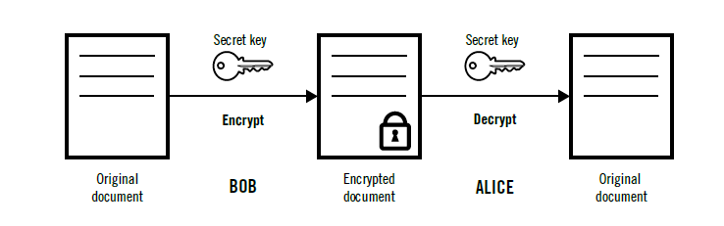
Kryptografia symetryczna

Slide 9
Kryptografia symetryczna - wady
Członkowie tej samej grupy muszę dzielić ten sam klucz. Im więcej osób, tym większe prawdopodobieństwo „wypłynięcia” klucza.
Aby zwiększyć bezpieczeństwo, klucz może być współdzielony pomiędzy tylko dwom osobami JEDNAKŻE 3 osoby będą potrzebowały 3 klucze, 10 – 45 kluczy, 1000 – 499 500!
Kryptografia symetryczna nie może być stosowana do zabezpieczania dużych i wrażliwych danych. Wyciek jednego klucza naraża wszystkie dane na utratę.

Slide 10
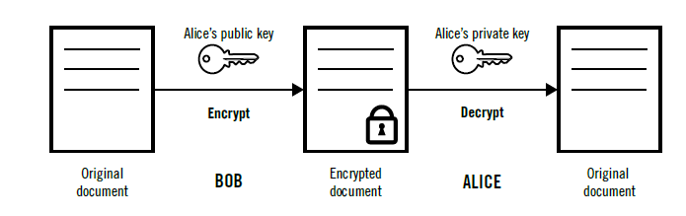
Kryptografia asymetryczna

Slide 11
Kryptografia asymetryczna
Występują tutaj dwa klucze – publiczny i prywatny, pomiędzy którymi występuje specjalna matematyczna zależność. Dane zaszyfrowane kluczem publicznym mogą być odszyfrowane tylko kluczem prywatnym.

Slide 12
Kryptografia asymetryczna - wady
Wolna, szczególnie w przypadku dużych ilości danych.
Tylko jedna osoba może odszyfrować dane (posiadająca klucz prywatny). Klucz prywatny nie może być współdzielony, ponieważ naraża to bezpieczeństwo danych.

Slide 13
Podpis cyfrowy
Podpis cyfrowy może być uważany jak podpis typu „wet ink”. Używa on kryptografii asymetrycznej.
Aby podpisać cyfrowo dokument:
1. Wylicz funkcję skrótu dokumentu (np. SHA256)
2. Zakoduj dane dodając metadane, np. algorytm użyty do funkcji skrótu.
3. Zaszyfruj dane używając osobistego klucza prywatnego.

Slide 14
Podpis cyfrowy
Aby potwierdzić podpis cyfrowy:
Odszyfrowanie dokumentu używając klucza publicznego.
Odzyskanie nazwy funkcji użytej do obliczenia skrótu.
Porównanie dokumentów używając tej samej funkcji skrótu, która powinna dać identyczne wyniki.

Slide 15
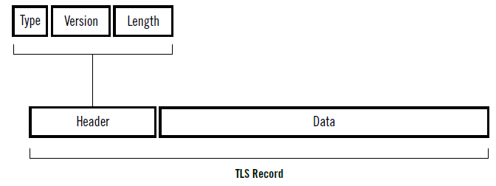
TLS
TLS jest zaimplementowany przez record protocol, który jest odpowiedzialny za transport i opcjonalne szyfrowanie, wszystkich niższych warstw wiadomości w czasie połączenia. Rekord TLS zaczyna się od krótkiego nagłówka (rodzaj zawartości), wersji oraz długości.

Slide 16
TLS – pole rekordu
struct {
uint8 major;
uint8 minor;
} ProtocolVersion;
enum {
change_cipher_spec (20),
alert (21),
handshake (22),
application_data (23)
} ContentType;
struct {
ContentType type;
ProtocolVersion version;
uint16 length; /* Maximum length is 2^14 (16,384) bytes. */
opaque fragment[TLSPlaintext.length];
} TLSPlaintext;

Slide 17
TLS - handshake
Handshake jest najważniejszym protokołem TLS, podczas którego strony negocjują parametry połącznia oraz wykonują autentyfikację. Każde połączenie TLS rozpoczyna się od tego protokołu.
Faza ta, zazwyczaj zabiera 6 do 10 wymienionych wiadomości (w zależności od użytych cech). Zazwyczaj wyróżnia się 3 rodzaje „przywitania”: (1) pełne, (2) skrócone [już nawiązana sesja], (3) autentyfikacja serwera i klienta.

Slide 18
Full handshake
Full handshake jest wykonywany podczas nawiązywania pierwszego połączenia (nie istnieje zapisana sesja). Podczas tej fazy wykonywane są:
Wymiana „możliwości” oraz określenie parametrów połączenia
Walidacja certyfikatów lub autentyfikacja za pomocą innych sposobów
Ustalenie wspólnego sekretu, który będzie zabezpieczał sesję.
Weryfikacja, czy wiadomości podczas tej fazy nie zostały zmodyfikowane przez osoby trzecie (MITM)

Slide 19
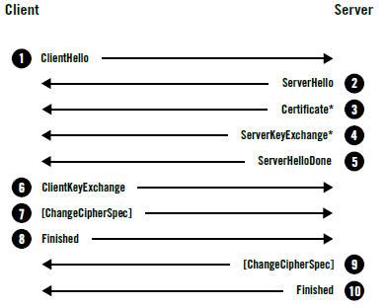

Full handshake cd.
Notes:
Klient rozpoczyna przywitanie oraz przedstawia swoje własności.
Server wybiera własności połączenia.
Serwer przesyła łańcuch certyfikatów (jeśli autentyfikacja serwera jest wymagana).
W zależności od wybranej metody wymiany klucza, serwer wysyła dodatkowe informacje, niezbędne do wygenerowania klucza połączenia. (master secret).
Serwer wysyła informacje, że zakończył swoją część negocjacji.
Klient wysyła dodatkowe informacje potrzebne do wygenerowania klucza połączenia.
Klient przełącza się w tryb szyfrowania oraz informuje o tym serwer.
Klient wysyła MAC przywitania.
Serwer przełącza się w szyfrowanie oraz informuje klienta.
Serwer wysyła MAC przywitania.
MAC (Message Authentication Code) – funkcja która rozszerza funkcję skrótu o autentyfikację. Tylko te strony, które są w posiadaniu klucza haszującego są w stanie wygenerować poprawny MAC.

Slide 20
ClientHello
Jest to zawsze pierwsza wymieniona wiadomość. Zawiera ona:
Wersję protokołu (ang. Protocol Version)
Losowa (ang. Random)
ID Sesji (ang. Session ID)
Użyte algorytmy (ang. Cipher Suites)
Kompresja (ang. Compression).
Rozszerzenia (ang. Extensions)
Notes:
Protocol version - najlepszy protokół jaki dostarcza klient
Random – zawiera 32 bity danych. 28 jest wygenerowanych losowo (w sumie to pseudo). 4 bajty niosą dodatkową informację związaną z czasem (zegarem). Pole to zostało dodane aby zaezpieczyć się przed słabymi generatorami liczb pseudolosowych. Czasami w tym polu jest czas, czasami 4 losowe bajty. https://www.ietf.org/mail-archive/web/tls/current/msg09861.html – user fingerprint, tracking etc.
Session ID – Przy pierwszym połączeniu jest puste. Przy kolejnych pole to jest wypełnione unikalnym identyfikatorem sesji.
Cipher Sites = lista wszystkich algorytmów, które mogą być użyte.
Compression – może być użyta kompresja. Zazwyczaj jest null.
Extensions – rozszerzenia do przesyłania dodatkowych informacji.

Slide 21
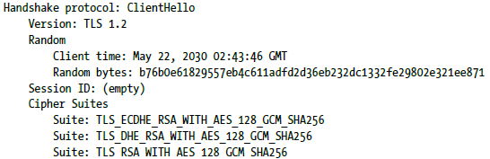

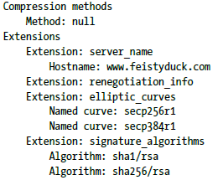
ClientHello

Slide 22
ServerHello
Wiadomość ta ma na celu zakomunikowanie parametrów połączenia z powrotem do klienta. Widomość wyglądam bardzo podobnie do ClientHello, jednak zawiera tylko jedną wartość dla każdego pola.
Notes:
Po prostu wysyła to co najlepsze z nadzieją, że klient zaakceptuje.

Slide 23
Certificate
Wiadomość Certificate jest zazwyczaj wykorzystywana do przesyłania łańcucha certyfikatu X.509. Są one wysyłane w kodowaniu ASN.1 DER. Podstawowy certyfikat musi być wysłany pierwszy, a później certyfikaty pośrednie. Certyfikat root powinien być pominięty ponieważ nie jest ważny na tym etapie.

Slide 24
ChangeCipherSpec oraz Finished
W tym miejscu, klient i serwer wynegocjowali wszystkie parametry odnośnie szyfrowania i przechodzą w tryb szyfrowania. Wiadomość o końcu przywitania jest wysyłana….
Która jest już zaszyfrowana, dzięki czemu obie strony mogą sprawdzić integralność całego przywitania.
Notes:
Ponieważ Finished jest zaszyfrowana oraz integralność jest zagwarantowana przez MAC, atakujący nie może zmienić wiadomości handshake.

Slide 25
Wznawianie sesji
FullHandshake wymaga wiele wiadomości wymienionych pomiędzy klientem a serwerem, dodatkowo jest wymagany narzut na CPU. Aby tego uniknąć stosuje się mechanizm sesji.
Klient i serwer przechowują numer sesji przez określony czas. Przy pierwszej wiadomości ClientHello jest przekazywany numer tej sesji [przy FullHandshake pole to jest puste na tym etapie).
Jeśli serwer zaakceptuje, wysyła ServerHello z tym numerem sesji, dzięki czemu szyfrowane połączenie może zostać nawiązane używające takiego samego sekretu głównego.

Slide 26
Wymiana kluczy
TLS polega na zabezpieczeniu sesji 48-bitowym współdzielonym kluczem nazywanym kluczem głównym (ang. master secret). Na początku celem jest wygenerowanie „pre-master secret”, z którego na końcu jest wygenerowany klucz główny. Istnieje wiele metod, żeby to osiągnąć.

Slide 27
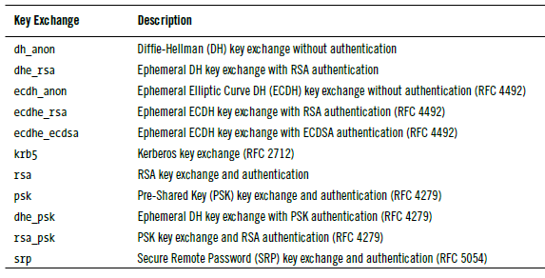
Wymiana kluczy

Slide 28
RSA Key Exchange
Klient generuje pre-master secret (46-bitowy losowy numer), szyfruje go za pomocą klucza publicznego serwera. Serwer deszyfruje otrzymany klucz za pomocą klucza prywatnego.
Prostota rozwiązania jest również jego wadą. Klucz prywatny serwera może być używany nawet przez kilka lat. W przypadku wykradnięcia klucza prywatnego, klucz pre-master może być odtworzony, i wygenerowany klucz master.
Notes:
Ten typ ataku nie musi odbywać się w czasie rzeczywistym. Wystarczy przechwytywać zaszyfrowane sesje, i w przypadku uzyskania dostępu do klucza prywatnego, cała sesja może zostać odszyfrowana.

Slide 29
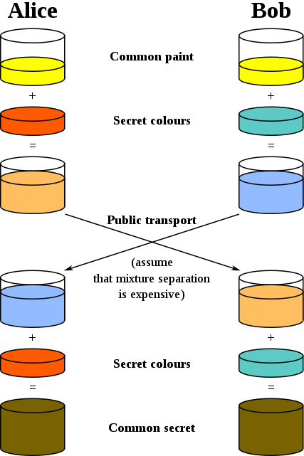
Diffie-Hellman
Wymiana kluczy przy użyciu algorytmu Diffiego-Hellman’a pozwala na wymianę współdzielonego sekretu dwóm podmiotom w niezabezpieczonym kanale komunikacyjnym.
Algorytm ten oparty jest o funkcje matematyczne, które są łatwe w obliczaniu w jedną stronę, ale bardzo trudne do odtworzenia.

Slide 30
Diffie-Hellman
Krok | Alice | Bob
1 | Parametry p, g Gdzie: p – liczba pierwsza g – podstawa p = 5 g = 3
2. | a = random() = 2 A = gª mod p A = 3^2 mod 5 = 4 | b = random() = 3 B = g^{b} mod p B = 3^3 mod 5 = 2
3. | A -> <- B
4. | K_{AB} = B^a mod p K_{AB}=2^2 mod 5 =4 | K_{BA} = A^b mod p K_{BA}=4^3 mod 5 = 4
5 | ← SECRET = 4 →

Slide 31
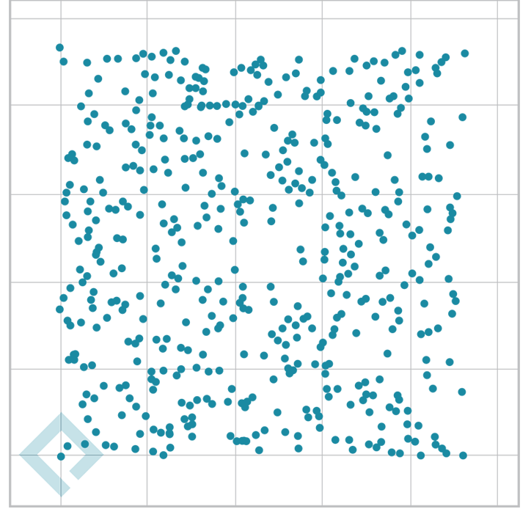
Eliptic Curve Diffie-Hellman
ECDH jest podobny do DH, jednak używa innej podstawy matematycznej. Jak nazwa wskazuje, są tutaj używane krzywe eliptyczne ciał skończonych.
Notes:
Elipsa – nie jest w tym przypadku „prawdziwą” elipsą
Krzywa – również nie jest prawdziwą krzywą. Reprezentacją graficzną tego algorytmu, jest raczej chmura punktów (obrazek).

Slide 32
Szyfrowanie
TLS może szyfrować dane na różne sposoby, np. 3DES, AES, ARIA, CAMEL-LIA, RC4, SEED.
AES jest najpopularniejszym algorytmem.
Wspierane są metody szyfrowania: strumieniowe, blokowa oraz autentyfikacje.

Slide 33
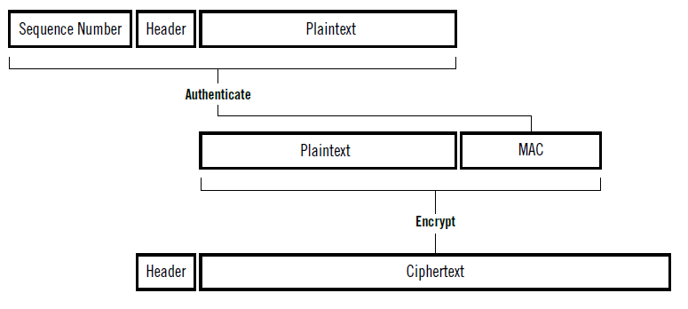
Szyfrowanie strumieniowe
Notes:
W tym przypadku szyfrowanie składa się z dwóch kroków.
MAC dla numeru sekwencyjnego, nagłówka oraz plaintextu jest oblicznay. Zawaracie nagłówka chroni przed modyfikacją danych.
Plaintext oraz MAC jest szyfrowany do postaci szyfrogramu.

Slide 34
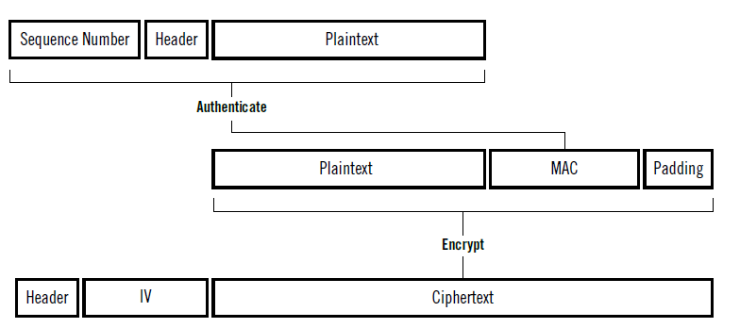
Szyfrowanie blokowe
Notes:
Obliczanie MAC numeru sekwencyjnego, nagłówka oraz plaintextu.
Dodanie wyrównania, aby blok miał odpowiedni rozmiar. Zazwyczaj 16 bajtów.
Wygenerowanie nieprzewidywanle wektora inicjalizującego, takiego samego romiaru jak rozmiar szyfrowanego blocku. WI (wektor) jest użyty, żeby upewnić się, ze szyfrogram nie jest determistyczny.
Użycie bloku CBC aby zaszyfrować tekst, MAC oraz wyrównania (padding).
Wysłanie WI oraz szyfrogramu.
CBC – Cipher Block Chaining, Tryb wiązania blocków zaszyfrowanych.

Slide 35
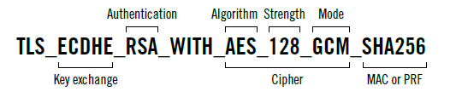
Cipher Suites

Slide 36
Infrastruktura Klucza Publicznego

Slide 37
PKI
Głównym celem Infrastruktury Klucza Publicznego (ang. Public Key Infrastructure [PKI]) jest zabezpieczenie komunikacji pomiędzy podmiotami, które nie mają ustalonego sposobu zabezpieczania komunikacji.
Model ten opiera się na zaufanych stronach trzecich – organizacjach certyfikacji (ang. certification authorities), które dostarczają bezsprzecznie zaufanych certyfikatów.

Slide 38
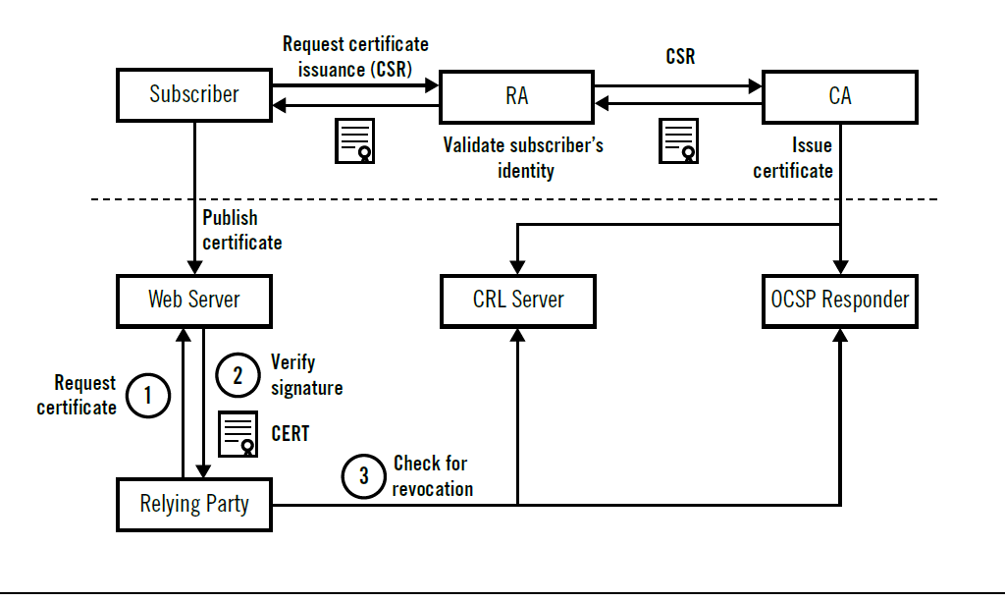
PKI
Notes:
Subscriber – strona, która chce dostarczać zaufaną komunikację.
Registration Authority (RA) – jest tutaj formą pośredniczącą dla podmiotu wystawiającego. RA może np. przeprowadzić walidację jednostki starającej się o certyfikat, przed prośbą o certyfikat u CA. W praktyce, bardzo wielce CA pełni rolę RA.
Certification Authority (CA) – srona, która jest zaufana aby wystawiać certyfikaty. Jest również zobowiązana udostępniać aktualne informacje odnośnie poprawności wszystkich certyfikatów. Np. czy dany certyfikat nie znajduje się na liście Revokation List.
Relying Party – Jest to klient zaufanego certyfikatu np. przeglądarki internetowe, systemy operacyjne, programy, które przeprowadzają walidację certyfkatu. Przeprowadzają one to poprzez operowanie na tzw. Root trust stores, które zawierają „bezsprzecznie” zaufane certyfikaty – trust anchors.
CRL – Certificate Revocation List – lista numerów seryjnych, które zostały anulowane z różnych powodów, ale których data ważności jeszcze nie wygasła. CA musi utrzymywać taką listę oraz musi ona być zawsze dostępna.
OSCP – Online Certificate Status Protocol – pozwala na odpytanie CA o CRL.

Slide 39
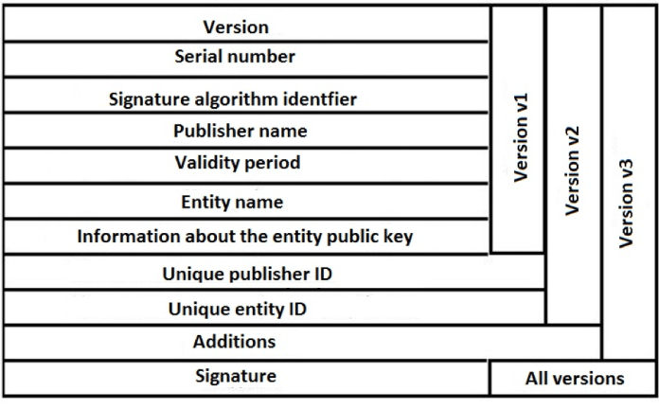
X.509
Notes:
X.509 jest to międzynarodowy standard dla PKI, który został oryginalnie zaprojektowany, żeby wspierać x.500 (standard dla usług katalogowych).

Slide 40
Certyfikat
Jest to cyfrowy dokument, który posiada klucz publiczny, informacje odnoszące się dla kogo dany certyfikat został wystawiony wraz z cyfrowym podpisem.
Pola certyfikatu cyfrowego:
Wersja
Numer seryjny
Algorytm podpisu
Wystawca
Ważność
Podmiot
Klucz publiczny
Notes:
Version – wersja certyfikatu. Obecnie zazwyczaj 3
Serial numer- niesekwencyjny (nieprzewidywalny), posiadający co najmniej 20 bitów entropii. Kiedyś sekwencyjny, ale podatny na taki na sygnatury certyfikatów.
Signature algorithm – algorytm jaki został użyty do podpisania certyfikatu.
Issuer – Distingushed Name (DN) wystawcy.
Ważność – okres ważności certyfikatu.
Subject – DN podmiotu dla którego certyfikat został wystawiony. Obecnie, uznawany jako nieobowiązujący dla walidacji domen. Zamiast tego rozszerzenie SAN (Subject Alternative Name)
Pblic Key – pole gdzie jest przechowywany klucz publiczny.

Slide 41
Rozszerzenia certyfikatu
Rozszerzenia zostały wprowadzone w wersji v3. Każde z pół rozszerzeń zawierają unikalny identyfikator obiektu (ang. Unique Object Identifer – OID), oznaczenie krytyczności oraz wartość.
Przykłady rozszerzeń:
SAN (ang. Subject Alternative Name)
Przeznaczenie Klucza (ang. Key Usage)
- Identyfikator Klucza Wystawcy (ang. Authority Key Identifier)
Notes:
SAN – Kiedyś pole Subject zawierało informację o zależności pomiędzy kluczem publicznym, a podmiotem dla którego ten klucz został wystawiony. W rzeczywistości nie jest to praktyczne rozwiązanie – dostarczało ono tylko nazwę domenową, ale co w przypadku wielu domen? SAN dostarcza tę funkcjonalność – dostarcza powiązanie dla wielu nazw, które mogą być nazwami DNS, adresami IP albo URI (Uniform Resource Identifier)
Key Usage – rozszerzenie określające możliwe przeznaczenie klucza.
Authority Key Identifier – pole to może być użyte do jednoznacznego zidentyfikowania klucza, który został użyty do podpisania certyfikatu. Pole to może zostać użyte, do zidentyfikowania certyfikatu nadrzędnego.

Slide 42
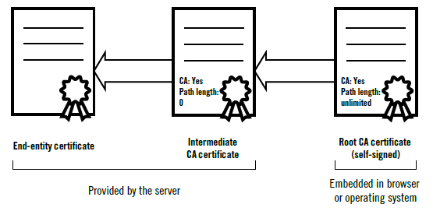
Łańcuch certyfikatów
W większości przypadków, pojedynczy certyfikat nie jest wystarczający do prawidłowej walidacji. W praktyce serwer musi dostarczyć łańcuch certyfikatów, który prowadzi do certyfikatu najwyższego poziomu.
Notes:
KEEP ROOT SAFE!!!!!!!!!!!!!
Certyfikaty najwyższego poziomu (root cert) są niemal bezcenne dla danej organizacji albo całego ekosstemu (np. internet). Wiele magazynó certyfikatów jest już obecnie nie aktualizowana i w takim przypadku klucz prywatny jest nie do zastąpienia.
Poza tym każdy kto będzie posiadał dostęp do tego rodzaju certyfikatu, może dowolnie podrobić każdy z certyfikatów niższego poziomu. W takim przypadku całe drzewo certyfikacjyne musi zostać uznane jako niebezpieczne.
Cross-certification
Model wzajemnej certyfikacji jest dzisiaj powszechnie uznawany. Ponieważ, ciężko jest rozpropagować kompletnie nowe CA, dlatego obecnie takie CA jest podpisywana przez już ustabilizowaną jednostę certyfikacyjną ------- Sprawienie, żeby dana jednostka była uznawana jako ogólnie uznawana – oprócz oczywiście procesów przyjętych prze CAB (Certificate Autoritihes Board) – każda przeglądarka internetowa musi zostać zaktualizowana aby dostarczać dane certyfikaty jako zaufane --------------
Wiele równoległych jednostek CA (Intermidiete Cas) – dla zminiejszenia zagrożenia w przypadku wypłynięcia kluczy CA, można tworzyć kilka jednostek CA, które będą podpisywały różne klasy certyfikatów lub różne jednostki biznesowe.

Slide 43
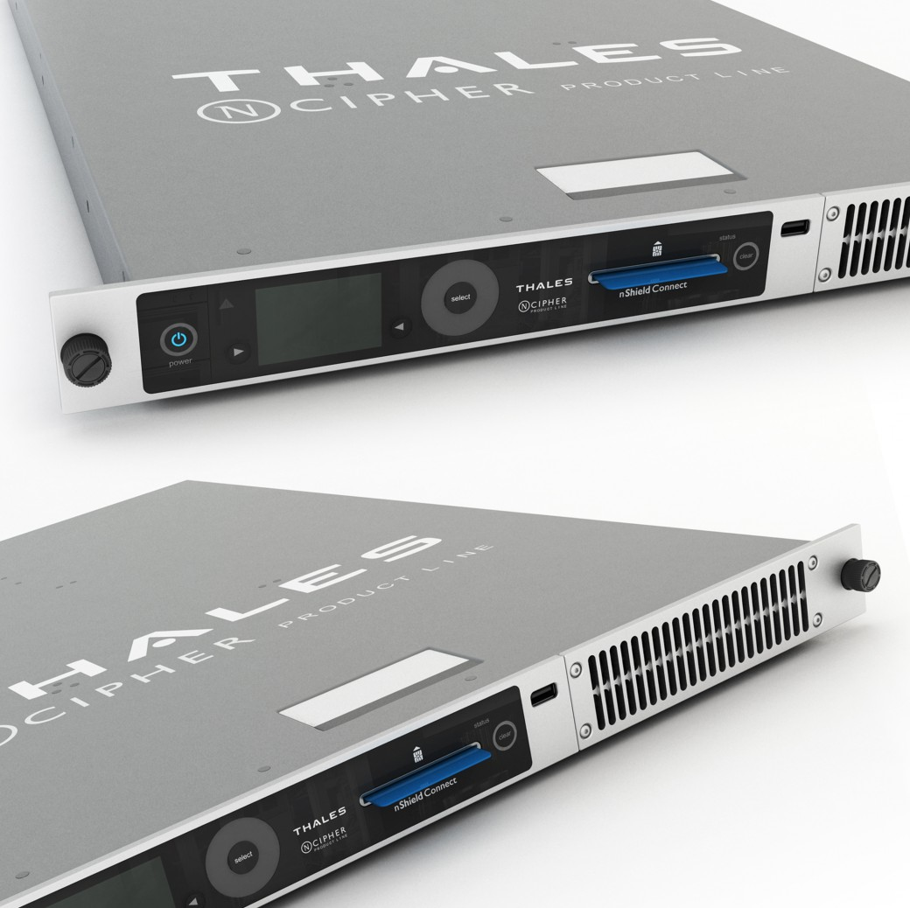
HMS – Hardware Security Module

Slide 44
OpenSSL

